Slide 1


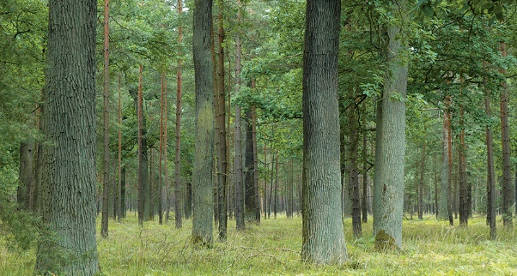
II przetarg
ustny nieograniczony na sprzedaż zbędnych środków trwałych – samochód SUZUKI Grand Vitara
Kaczory, 28.10.2026 r.
www.lasy.gov.pl
www.lasy.gov.pl

Slide 2
Procedura przetargowa
W przetargu mogą brać udział osoby fizyczne i prawne.
Przetarg odbywa się w drodze licytacji publicznej.
Po wywołaniu przetargu prowadzący podaje do wiadomości:
- przedmiot przetargu widoczny na slajdzie;
- cenę wywoławczą brutto;
- zmiany w stanie faktycznym i prawnym przedmiotu przetargu, jeśli takie zaszły po ogłoszeniu
przetargu oraz związanie z tym zmiany warunków przetargu.
Stawienie się jednego licytanta wystarcza do przeprowadzenia przetargu.
Licytacja zaczyna się od wywołania ceny przedmiotu sprzedaży przeznaczonego do zbycia. Cena sprzedaży musi być wyższa o przynajmniej 1 postąpienie.
Postąpienie nie może wynosić mniej niż 1% ceny wywołania z zaokrągleniem wzwyż, wartość minimalnego postąpienia jest określona oddzielnie dla każdego przedmiotu sprzedaży i uwidoczniona na slajdzie.
Zaoferowana cena przestaje wiązać uczestników przetargu, jeżeli inny uczestnik zaoferował wyższą cenę i przebił ofertę poprzednika.

Slide 3
Procedura przetargowa
Własność przedmiotu sprzedaży przyznaje się temu, kto zaoferował cenę najwyższą – jeżeli po trzykrotnym wezwaniu do dalszych postąpień nikt nie zaoferował więcej.
Nabywca jest obowiązany zapłacić cenę nabycia w dniu licytacji publicznej przelewem na wskazane na fakturze konto bankowe przed wydaniem przedmiotu sprzedaży.
Nabywca, który zapłacił cenę nabycia powinien odebrać przedmiot przetargu
najpóźniej w ciągu dwóch dni roboczych po wcześniejszym uzgodnieniu terminu i miejsca odbioru z Przewodniczącym Komisji.
W uzasadnionych przypadkach Przewodniczący Komisji może wyrazić zgodę na przedłużenie terminu wydania wylicytowanego przedmiotu.
Przedmiot przetargu zostanie wydany kupującemu po okazaniu dowodu zapłaty osobie wydającej przedmiot.
Sprzedający informuję, że niektóre przedmioty sprzedaży mogą znajdować się poza siedzibą nadleśnictwa na terenie leśnictw wchodzących w skład Nadleśnictwa Kaczory.

Slide 4
Składniki majątkowe wystawione
do sprzedaży

Slide 5
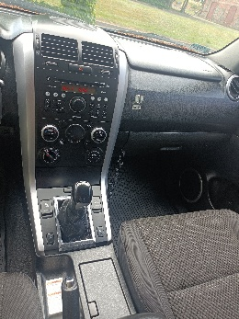
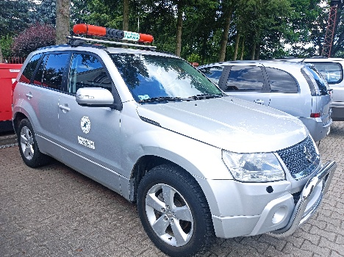
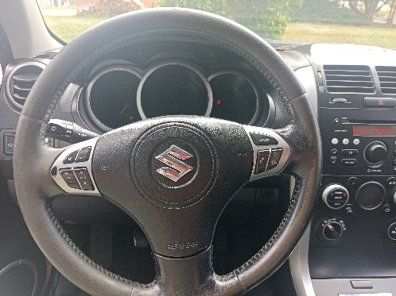
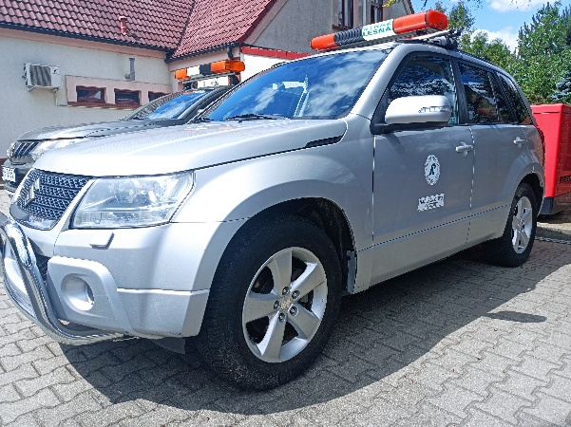
Nr inw. 741/1655 – samochód SUZUKI Grand Vitara
rok produkcji: 2011,
- moc silnika: 124 kW,
- pojemność silnika: 2393 cm3,
- układ przeniesienia napędu: 4x4,
- skrzynia biegów: manualna,
- rodzaj paliwa: benzyna,
stan techniczny pojazdu: występowanie usterek w zakresie układu hamulcowego, zawieszenia, amortyzatory, wahacze, auto od 2 lat nie było odpalane,
- kolor: srebrny
wyposażenie: m. in. klimatyzacja, multifunkcyjna kierownica,
elektryczne szyby
- przebieg: 219 340 km,
samochód nie posiada aktualnego przeglądu technicznego z uwagi na ww. usterki,
samochód posiada ubezpieczenie OC,
Cena wywoławcza – 16 113,00 zł brutto
Postąpienie – 400 zł netto

Slide 6


Dziękuję za uwagę
Nadleśnictwo Kaczory
ul. Brzozowa 6
64-810 Kaczory
kaczory@pila.lasy.gov.pl
tel.: +48 67 283 14 61
www.lasy.gov.pl

